Slide 1
基础物理（一）
主讲：陈秀洪
第四章 功和能 （第一讲）
4.1 功
4.2 动能定理
4.3 势能
4.4 引力势能
4.5 由势能求保守力
4.6 机械能守恒

Slide 2
一.力的功和功率
二、质点和质点系的动能定理
三、保守力和非保守力.势能
四、功能原理和机械能守恒

Slide 3



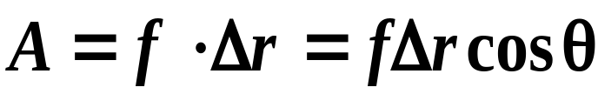
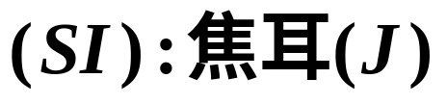
一.力的功和功率
1.功
(1). 恒力的功
如图所示：
功:
说明(1)功是标量,但有正负.
(2)功是相对量.(与参照系选择有关)

Slide 4





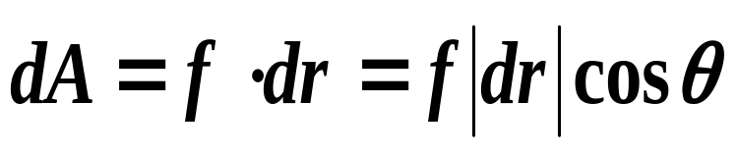



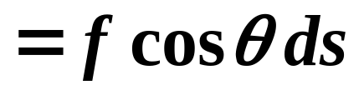

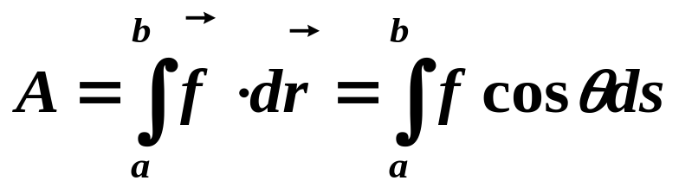

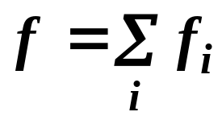
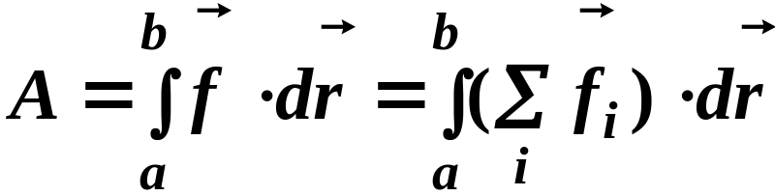
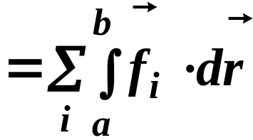
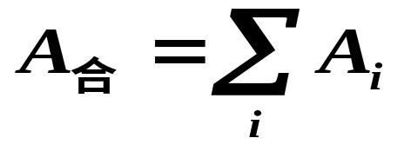
(2)、变力的功
.
如图所示,元功:
.
(3)、合力的功:
若
合力的功等于各分力的功之和

Slide 5
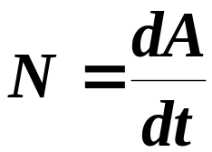
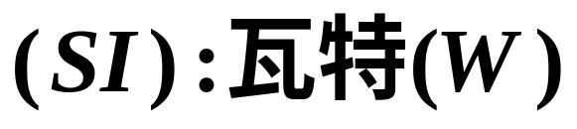
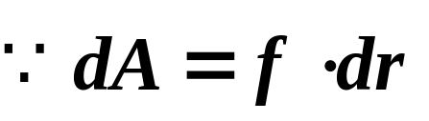
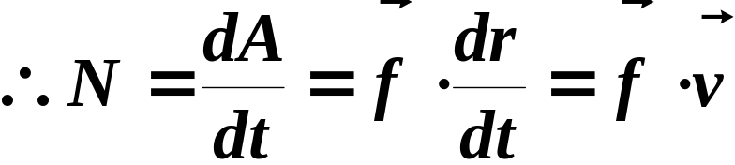
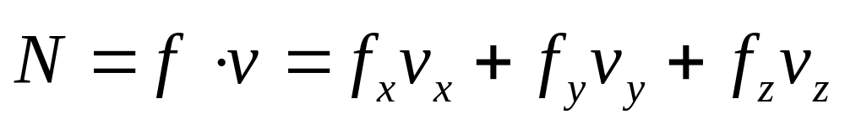
2、功率
单位时间内做功的多少或快慢程度.
在直角坐标系中:

Slide 6

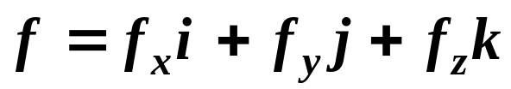





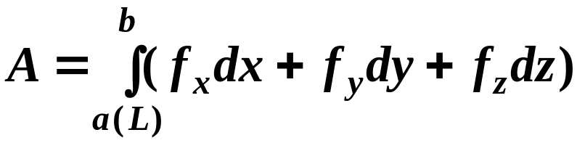




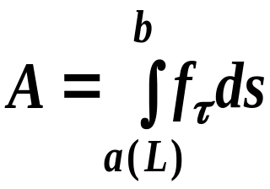

3.利用不同坐标系表示的功
（1）直角坐标系
.
.
.
（2）平面自然坐标

Slide 7









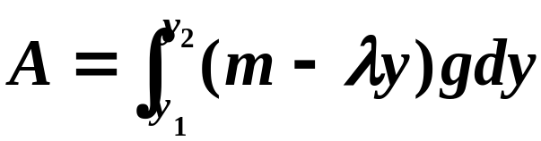
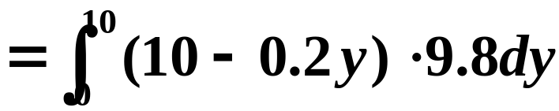

例题1. 从10米深的井中把10千克的水匀速上提，若每升高1米漏去0.2千克的水。
画出示意图，设置坐标轴后，写出力所做元功的表达式。
计算把水从井下匀速提到井口外力所做的功。
[解]
建立坐标并作示意图如下：


Slide 8
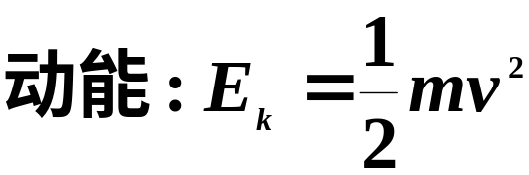
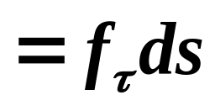
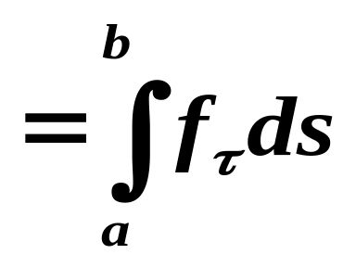
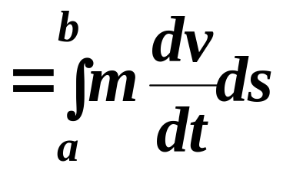
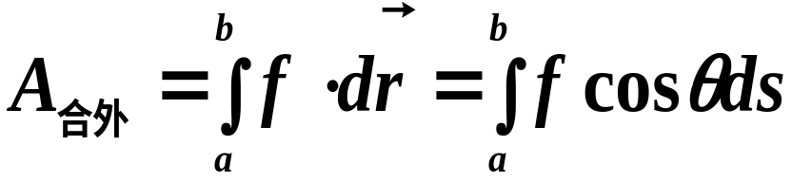
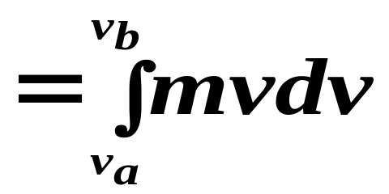
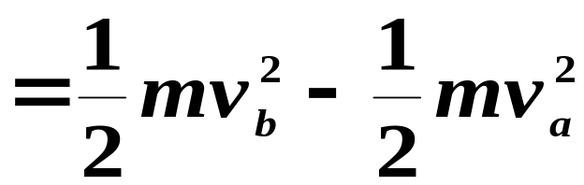
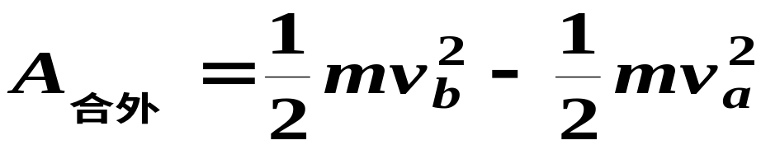
二、质点和质点系的动能定理
.
1、动能 质点的动能定理
如图所示
.
质点的动能定理

Slide 9





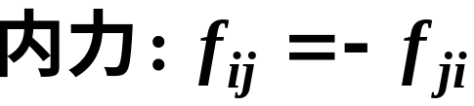

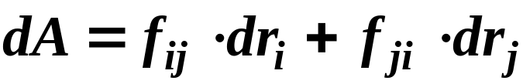


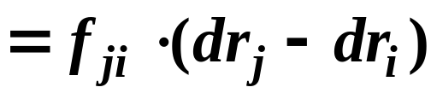


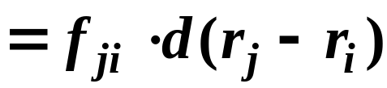

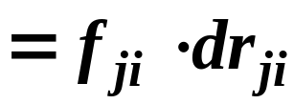


2.质点系内力的功
1.关于一对内力的功:
.
.
.
0
可见:一对作用力与反作用力的功之和与所选参考系无关.

Slide 10
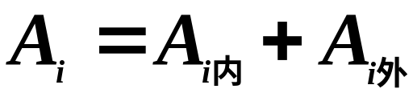
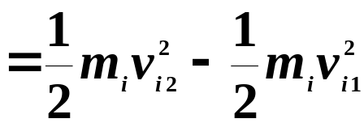

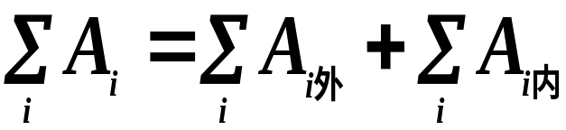
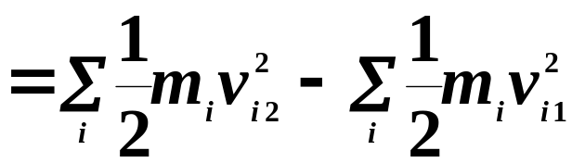
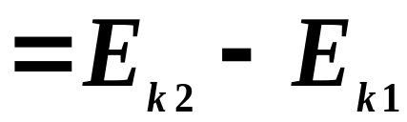
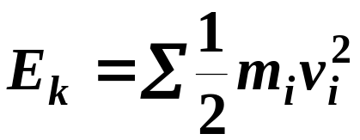
3、 质点系的动能定理
※动能定理适用于任何惯性系.

Slide 11


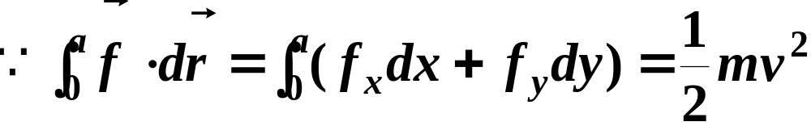
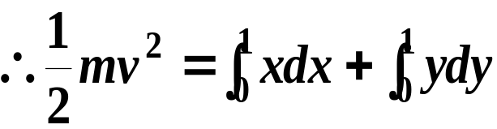
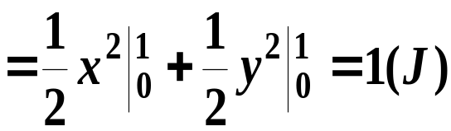

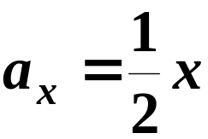
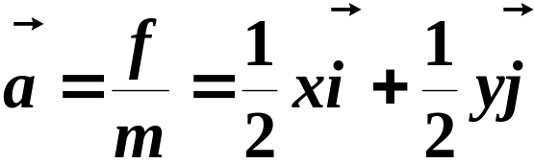
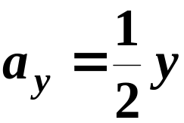
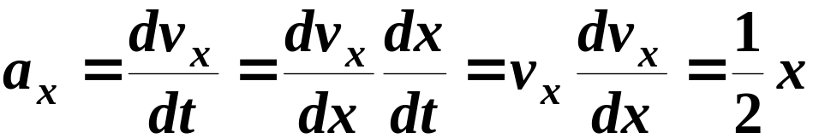
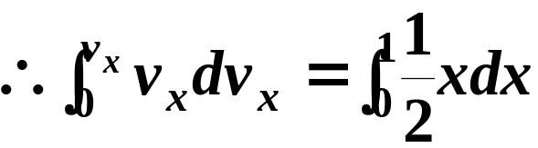
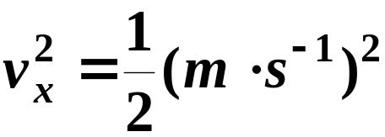
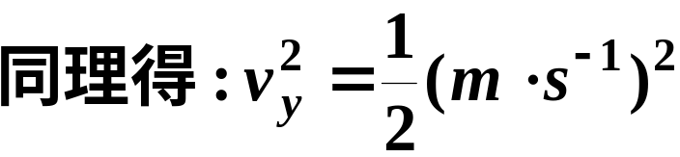
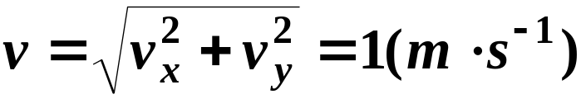
的合外力作用在一质量为2千克的物体上，物体开始时静止于原点0处，求物体移动到点 时的速率。(SI)制
例题2.已知：
[解]
用动能定理求解
※法二.

Slide 12
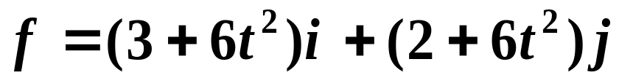






例题3.已知：
的合外力作用在一质量为1千克的物体上，物体开始时是静止的，求:(1)1秒后物体的速度。(2)在这1秒钟内合外力的功.(SI制)
[解]
(1)用动量定理求解如下：
(2)用动能定理求解如下:

Slide 13















例4：在光滑的水平面上，平放有如图所示的固定半圆形屏障，质量为m的滑块以初速度 沿切线方向进入屏障内，滑块与屏障间的摩擦系数为μ，求滑块通过屏障过程中摩擦力所做的功。
解:受力分析如图,建立自然坐标
(1)
法向:
切向:
(2)
滑动摩擦力:
(3)
联立(1)—(3)得:
动能定理:

Slide 14









三、保守力和非保守力.势能
1、力场 万有引力
（1）力场
若质点受力仅与质点的位置有关.即,力仅为空间的函数.
存在场力的空间称为力场.
.
例如:重力场;万有引力场;静电场等.
（2）万有引力

Slide 15
















2、保守力和非保守力
.
（1）保守力 保守力的功
.
.
①重力做功的特点：
与路径无关,只与始未位置有关.
闭合路径:

Slide 16














②万有引力的功：
如图:
与路径无关,只与始未位置有关.
闭合路径:

Slide 17












③弹性力的功：
.
.
.
.
0
平衡位置
与路径无关,只与始未位置有关.
闭合路径:

Slide 18







（2）保守力与非保守力
任意两点间做功与具体路径无关
沿任意闭合回路做功为零
保守力：
做功与路径无关，只与相互作用的相对位置有关的力。
保守力属于系统的一种内力。保守力所占据的空间称为保守力场.
非保守力:
闭合路径:
与路径有关.

Slide 19








3、势能
（1）势能是空间位置的函数。
当质点从P沿任意路径移动到Q时，保守力 所做的功等于势能的减小。
选取势能零点。
则可知某一微小过程中的势能为：
保守力的功等于势能增量的负值

Slide 20










（2）三种常见的势能
相对于无限远处.
（3）保守力与势能的关系

Slide 21












例题5、已知地球质量为M，半径为R，一质量为m的火箭从地面上升到距地面高度为R处，求在此过程中，地球引力对火箭作的功。
·
如图
·
解法二:

Slide 22






四、功能原理和机械能守恒
（1）质点系的功能原理
由质点系的动能定理:
功能原理

Slide 23



（1）机械能守恒定律
①机械能:
②机械能守恒定律
条件:
结论:

Slide 24





例6：设想有两个自由质点，其质量分别为m₁和m₂，它们之间的相互作用符合万有引力定律。开始时，两质点间的距离为l，它们都处于静止状态，试求当它们的距离变为 时，两质点的速度各为多少？
解：两自由质点组成的系统在自身的引力场中运动时，系统的动量和机械能均守恒。设两质点的间距变为l /2时，它们的速度分别为v₁及v₂，则有

